Slide 1
Sesión 5
Asociación entre variables categóricas
Test de asociación de χ² y test exacto de Fisher, “correlación” entre variables categóricas (V de Crámer), análisis de correspondencia.

Slide 2
Test de hipótesis en base a frecuencias
Tipos de variables categóricas:
Nominales: Ejemplos
Ordinales: Ejemplos
Test de bondad de ajuste. En base al conocimiento que se tiene de un fenómeno es posible predecir el comportamiento de una variable. P.e. En una muestra de 200 bebés ¿Cuál es la proporción de individuos masculinos y femeninos (sexo biológico) que uno debería encontrar?
Ejemplo de Sokal y Rohlf (2009):
F1 se entrecruza y se obtiene una progenie de 90 individuos, 80 presentan fenotipo silvestre y 10 fenotipo mutante.
Asumiendo dominancia, se espera una relación 3:1 entre el fenotipo silvestre y el mutante, en tanto que la razón de la muestra obtenida=8:1.

Slide 3
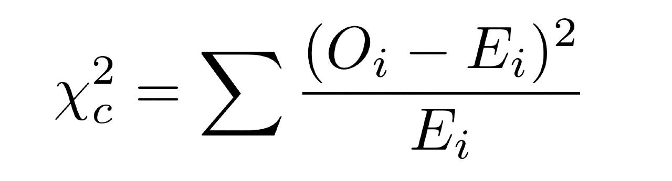
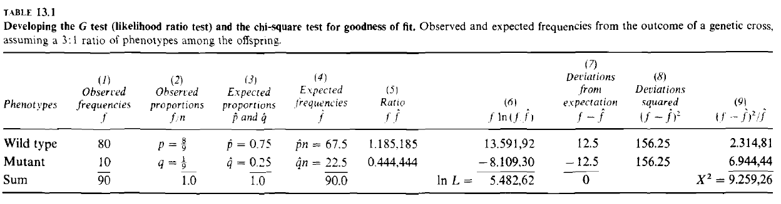
Valores esperados: p̂̂=.75; q̂=.25
Valores observados: p=0.89; q=0.11
¿Cuál es la probabilidad de que los valores observados en nuestra muestra sigan los valores esperados?
¿Los datos observados difieren tanto como para rechazar la hipótesis nula (3:1)?
Notes:
80/67.5= 1.1851852 10/22.5= .44444444 80*log(1.185185) 10*log(.4444444) 80-67.5 10-22.5 12.5*12.5 (12.5*12.5)/67.5 (12.5*12.5)/22.5

Slide 4
# Ejercicio asociacion de variables categ?ricas. Ejemplo de Sokal y Rohlf (2009):
#
# F1 se entrecruza y se obtiene una progenie de 90 individuos, 80 presentan fenotipo silvestre y 10 fenotipo mutante.
# Asumiendo dominancia, se espera una relaci?n 3:1 entre el fenotipo silvestre y el mutante, en tanto que la raz?n de la
# muestra obtenida=8:1.
# Cual es la probabilidad de que los valores observados en nuestra muestra sigan los valores esperados?
# Los datos observados difieren tanto como para rechazar la hip?tesis nula (3:1)?
#1. Frecuencias observadas : Tipo salvaje = 80
# : Tipo mutante = 10
# : Total = 90
#2. Proporciones observadas : Tipo salvaje = 8/9 = 0.89
# : Tipo mutante = 1/9 = 0.11
# : Total = 1
#3. Proporciones esperadas : Tipo salvaje = 0.75
# : Tipo mutante = 0.25
# : Total = 1
#4. Frecuencias esperadas : Tipo salvaje = 0.75*90 = 67.5
# : Tipo mutante = 0.25*90 = 22.5
# : Total = 90
#5. Razon f.observada/f.esperada
# : Tipo salvaje = 80/67.5 = 1.185185
# : Tipo mutante = 10/22.5 = 0.444444

Slide 5
#6. Calculo f.observada*log(f.observada/f.esperada)
# : Tipo salvaje = 80*log(80/67.5) = 13.59192
# : Tipo mutante = 10*log(10/22.5) = -8.10930
= = 5.48262
#7. Desviacion entre la f.observada/f.esperada
# : Tipo salvaje = 80-67.5 = 12.5
# : Tipo mutante = 10-22.5 = -12.5
# = 0
#8. Desviacion al cuadrado : Tipo salvaje = 12.5^2 = 156.25
# : Tipo mutante = 12.5^2 = 156.25
#9. Resolviendo f?rmula ji2 : Tipo salvaje = 156.25/67.5
# : Tipo mutante = 156.25/22.5
# = 9.259259 --> se ve en una tabla Ji2 para 1 grado de libertad
#Calculos
# paso 4 # paso 5 # paso 6
0.75*90 80/67.5 80*log(80/67.5)
0.25*90 10/22.5 10*log(10/22.5)
13.59192-8.10930
# paso 7 # paso 8 # paso 9
80-67.5 12.5^2 156.25/67.5
10-22.5 156.25/22.5
12.5-12.5 2.314815+6.944444

Slide 6
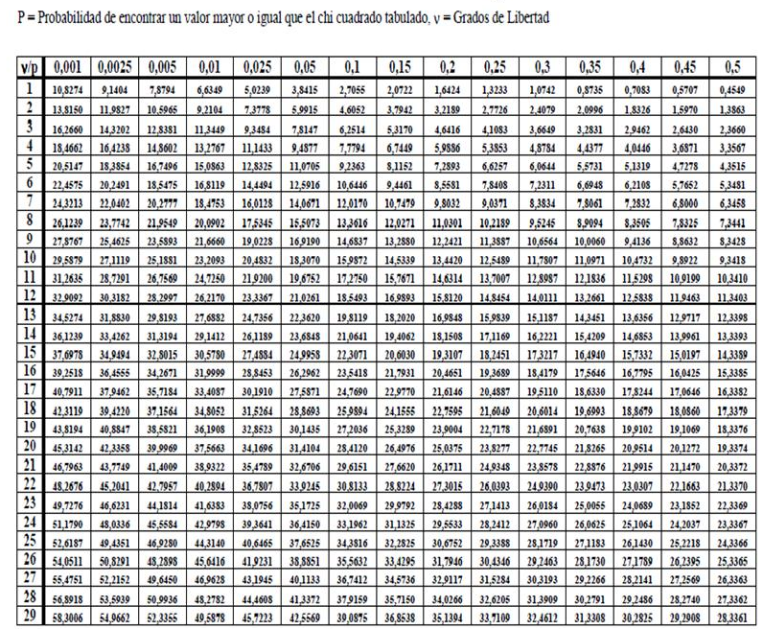

Slide 7
Test de independencia para tablas de contingencia
También llamadas tablas de doble entrada
Concepto de independencia estadística: si dos eventos son independientes, entonces la ocurrencia conjunta de ambos eventos se da por el producto de sus probabilidades por separado.
Entonces su rechazo indica asociación entre dos variables.
Pregunta: ¿El sexo de los niños está asociado a su ubicación?
En otras palabras…
Sexo | Urbano | Rural | Total
Masc | 3916 | 377 | 4293
Fem | 3721 | 358 | 4079
Total | 7637 | 735 | 8372

Slide 8
¿Cuál de los dos porcentajes ayuda a resolver la pregunta?
Porcentaje por columnas
Sexo | Urbano | Rural | Total
Masc | 3916 | 377 | 4293
 | 51.28% | 51.29% | 51.28%
Fem | 3721 | 358 | 4079
 | 48.72% | 48.71% | 48.72%
Total | 7637 | 735 | 8372
 | 100 | 100 | 100
Porcentaje por filas
Sexo | Urbano | Rural | Total
Masc | 3916 | 377 | 4293
 | 91.22% | 8.78% | 100
Fem | 3721 | 358 | 4079
 | 91.22% | 8.78% | 100
Total | 7637 | 735 | 8372
 | 91.22% | 8.78% | 100

Slide 9
La prueba de χ² (Ji2) (mal llamada Chi² en español)
Herramienta para comprobar la hipótesis de asociación entre variables categóricas.
En nuestro ejemplo:
Sexo | Urbano | Rural | Total
Masc | 3916 | 377 | 4293
Fem | 3721 | 358 | 4079
Total | 7637 | 735 | 8372
Pearson chi2(1) = 0.0001 Pr = 0.993
Por lo tanto…

Slide 10
Edad de inicio leche de fórmula
Sex | <3 meses | 3-6 meses | >6 meses | Total
Masc | 1475 | 885 | 1933 | 4293
 | 52.89% | 50.48% | 50.46% | 51.27%
Fem | 1314 | 868 | 1898 | 4080
 | 47.11% | 49.52% | 49.54% | 48.73%
Total | 2789 | 1753 | 3831 | 8373
 | 100 | 100 | 100 | 100
Pearson chi2(2) = 4.3630 Pr = 0.113

Slide 11
Comuna | Masc | Fem | Total
Alto Hospicio | 252 | 226 | 478
 | 52.72% | 47.28% | 100
Coquimbo | 524 | 510 | 1034
 | 50.68% | 49.32% | 100
Lo Prado | 1085 | 1012 | 2097
 | 51.74% | 48.26% | 100
Quinta Normal | 552 | 493 | 1045
 | 52.82% | 47.18% | 100
Talcahuano | 669 | 684 | 1353
 | 49.45% | 50.55% | 100
Tirúa | 207 | 192 | 399
 | 51.88% | 48.12% | 100
Puerto Montt | 620 | 538 | 1158
 | 53.54% | 46.46% | 100
Punta Arenas | 290 | 317 | 607
 | 47.78% | 52.22% | 100
Isla de Pascua | 94 | 108 | 202
 | 46.53% | 53.47% | 100
Total | 4293 | 4080 | 8373
 | 51.27% | 48.73% | 100
¿Hay asociación entre comuna de nacimiento y sexo del individuo?
Pearson chi2(8) = 10.7727 Pr = 0.215

Slide 12
 | Edad de destete
Edad fórmula | <3 meses | 3-6 meses | >6 meses | Total
<3 meses | 997 | 542 | 1250 | 2789
 | 72.04% | 39.50% | 22.25% | 33.31%
3-6 meses | 241 | 524 | 988 | 1753
 | 17.41% | 38.19% | 17.59% | 20.94%
>6 meses | 146 | 306 | 3379 | 3831
 | 10.55% | 22.30% | 60.16% | 45.75%
Total | 1384 | 1372 | 5617 | 8373
 | 100 | 100 | 100 | 100
¿Hay asociación?
 | Edad de destete
Edad fórmula | <3 meses | 3-6 meses | >6 meses | Total
<3 meses | 997 | 542 | 1250 | 2789
 | 35.75% | 19.43% | 44.82% | 100
3-6 meses | 241 | 524 | 988 | 1753
 | 13.75% | 29.89% | 56.36% | 100
>6 meses | 146 | 306 | 3379 | 3831
 | 3.81% | 7.99% | 88.2% | 100
Total | 1384 | 1372 | 5617 | 8373
 | 16.53% | 16.39% | 67.08% | 100
Pearson chi2(4) = 1.9e+03 Pr = 0.000

Slide 13
El test exacto de Fisher se emplea como complemento al Ji2 solo cuando una de las celdas es MENOR a 5 casos
Un estadístico que sirve para conocer la medida de la asociación (~correlación) entre dos variables categóricas es la V de Crámer. Va de 0 (cero asociación) a 1 (asociación perfecta).
Magnitude of Effect Size | Cramer’s V/phi
Small | 0.1
Medium | 0.3
Large | 0.5
(Cohen, 1988, p. 25)
Cohen, Jacob, 1988, Statistical power and analysis for the behavioral sciences (2nd ed.), Hillsdale, N.J., Lawrence Erlbaum Associates, Inc.

Slide 14
Edad de inicio leche de fórmula
Sex | <3 meses | 3-6 meses | >6 meses | Total
Masc | 1475 | 885 | 1933 | 4293
 | 52.89% | 50.48% | 50.46% | 51.27%
Fem | 1314 | 868 | 1898 | 4080
 | 47.11% | 49.52% | 49.54% | 48.73%
Total | 2789 | 1753 | 3831 | 8373
 | 100 | 100 | 100 | 100
Pearson chi2(2) = 4.3630 Pr = 0.113 Cramér's V = 0.0228

Slide 15
 | Edad de destete
Edad fórmula | <3 meses | 3-6 meses | >6 meses | Total
<3 meses | 997 | 542 | 1250 | 2789
 | 72.04% | 39.50% | 22.25% | 33.31%
3-6 meses | 241 | 524 | 988 | 1753
 | 17.41% | 38.19% | 17.59% | 20.94%
>6 meses | 146 | 306 | 3379 | 3831
 | 10.55% | 22.30% | 60.16% | 45.75%
Total | 1384 | 1372 | 5617 | 8373
 | 100 | 100 | 100 | 100
Pearson chi2(4) = 1.9e+03 Pr = 0.000 Cramér's V = 0.3344

Slide 16
Ahora, Ji² solo prueba la existencia de asociación entre dos variables categóricas. No es capaz de indicar la dirección de esa asociación.
Para eso se pueden utilizar los análisis de correspondencia.
 | overall |  |  | dimension_1 |  |  | dimension_2
Categorias | mass | quality | %inert | coord | sqcorr | contrib | coord | sqcorr | contrib
rank
sen mngr | 0.057 | 0.893 | 0.031 | 0.126 | 0.092 | 0.003 | 0.612 | 0.8 | 0.214
jun mngr | 0.093 | 0.991 | 0.139 | -0.495 | 0.526 | 0.084 | 0.769 | 0.465 | 0.551
sen empl | 0.264 | 1 | 0.45 | 0.728 | 0.999 | 0.512 | 0.034 | 0.001 | 0.003
jun employ | 0.456 | 1 | 0.308 | -0.446 | 0.942 | 0.331 | -0.183 | 0.058 | 0.152
secr | 0.13 | 0.999 | 0.071 | 0.385 | 0.865 | 0.07 | -0.249 | 0.133 | 0.081
smoking
none | 0.316 | 1 | 0.577 | 0.752 | 0.994 | 0.654 | 0.096 | 0.006 | 0.029
light | 0.233 | 0.984 | 0.083 | -0.19 | 0.327 | 0.031 | -0.446 | 0.657 | 0.463
medium | 0.321 | 0.983 | 0.148 | -0.375 | 0.982 | 0.166 | -0.023 | 0.001 | 0.002
heavy | 0.13 | 0.995 | 0.192 | -0.562 | 0.684 | 0.15 | 0.625 | 0.31 | 0.506

Slide 18
En el ejemplo entre la relación de la edad de destete con la edad de inicio de leche de fórmula:
 | overall |  |  | dimension_1 |  |  | dimension_2
Categorias | mass | quality | %inert | coord | sqcorr | contrib | coord | sqcorr | contrib
Edad destete
<3 meses | 0.165 | 1 | 0.537 | 1.245 | 0.935 | 0.584 | 0.518 | 0.065 | 0.251
3-6 meses | 0.164 | 1 | 0.201 | 0.557 | 0.497 | 0.116 | -0.882 | 0.503 | 0.72
>6 meses | 0.671 | 1 | 0.262 | -0.443 | 0.984 | 0.3 | 0.088 | 0.016 | 0.029
Leche fórmula
<3 meses | 0.333 | 1 | 0.451 | 0.809 | 0.947 | 0.497 | 0.3 | 0.053 | 0.17
3-6 meses | 0.209 | 1 | 0.125 | 0.201 | 0.133 | 0.019 | -0.808 | 0.867 | 0.771
>6 meses | 0.458 | 1 | 0.424 | -0.681 | 0.981 | 0.484 | 0.151 | 0.019 | 0.059

